Slide 1
공공 데이터 기반의
카페 입지 전략 분석
허혁, 최현민
`

Slide 2
01
시나리오
02
데이터 처리 프로세스
03
Q 1. 어느 “동”이 적합할 것인가?
목차
04
Q 2. “상권” 분석을 통해 최적의 “동”을 유추할 수 있을까?
05
Q 3. 유추한 ”동”에서 “테이크아웃” 카페의 입지는 어디일까?
06
Q 4. 어떠한 “컨셉”으로 창업할 것인가?
07
결론 및 향후 과제
Notes:
목차는 다음과 같습니다.
프로젝트 선정 배경 및 목표부터
소감까지 진행하겠습니다.

Slide 3
01
시나리오
`
당신은 소상공인을 위한 창업 컨설턴트로 활동 중이다.
어느 날 한 소상공인이 카페 창업을 희망하여 찾아왔다.
이 의뢰인은 1.5억의 창업자금이 있으며, 마포구에서 창업을 희망하고 있다.
이에 당신은 창업 컨설턴트로써
의뢰인의 제한 사항에 맞춰 적합한 위치를 선정하여 추천해야 한다.
추천을 위해서는 다양한 Feature를 선정 및 분석하여
행정동과 상권(범위)를 추정하고,
주변 환경 분석을 통해 적합한 규모와 제공 서비스를 선정하고,
인근 점포의 리뷰를 분석하여 상권의 분위기를 파악하고자 한다.
`

Slide 4
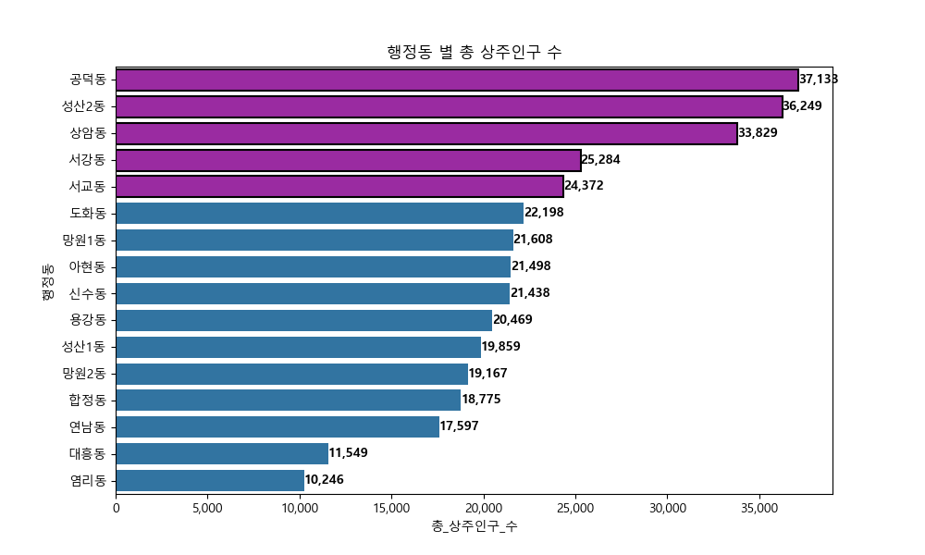
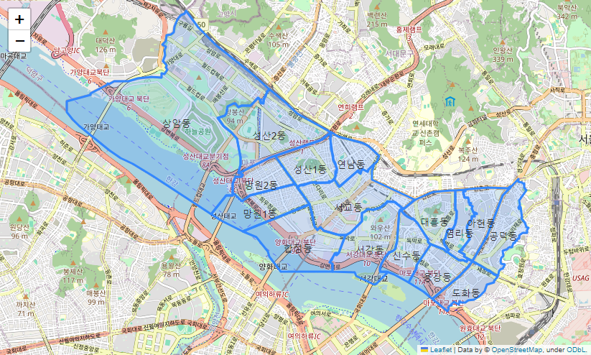
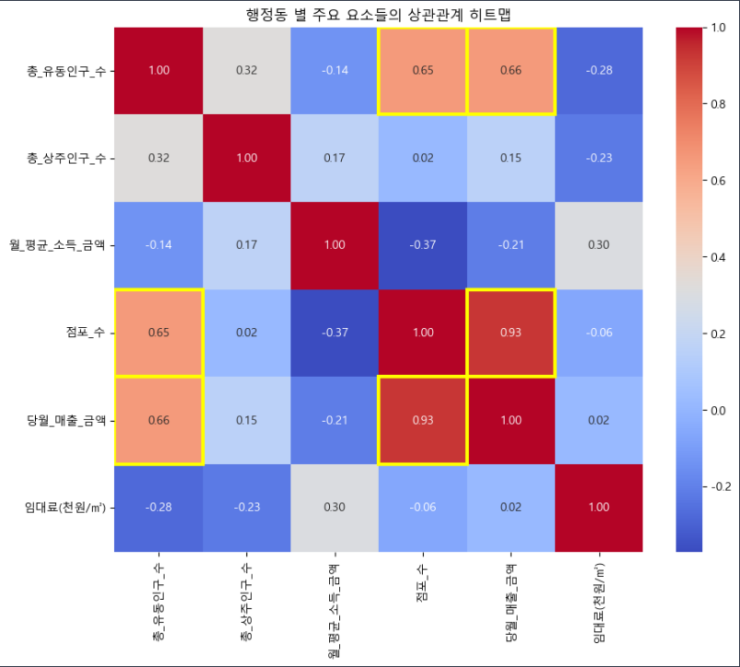
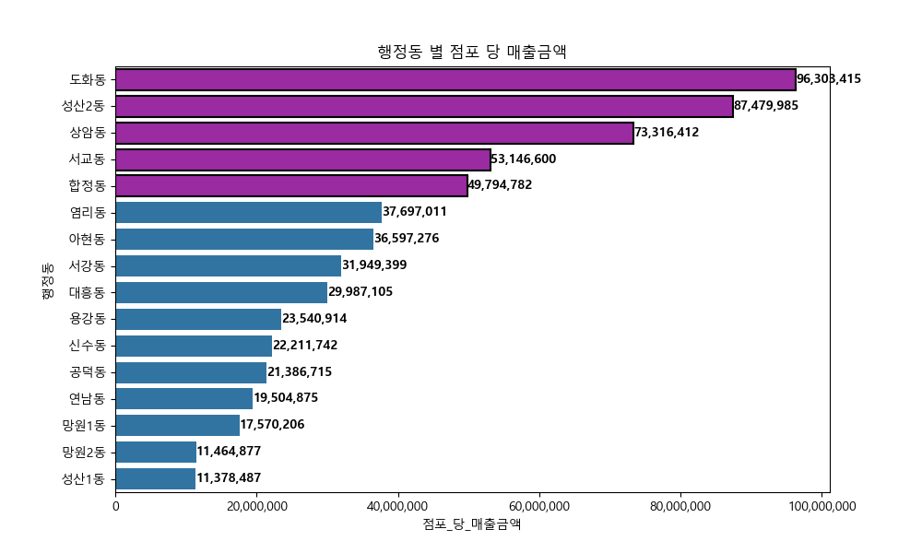
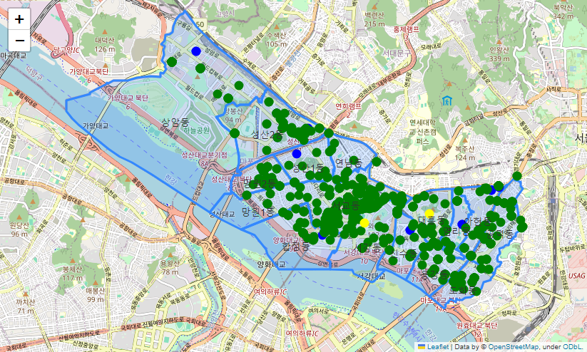
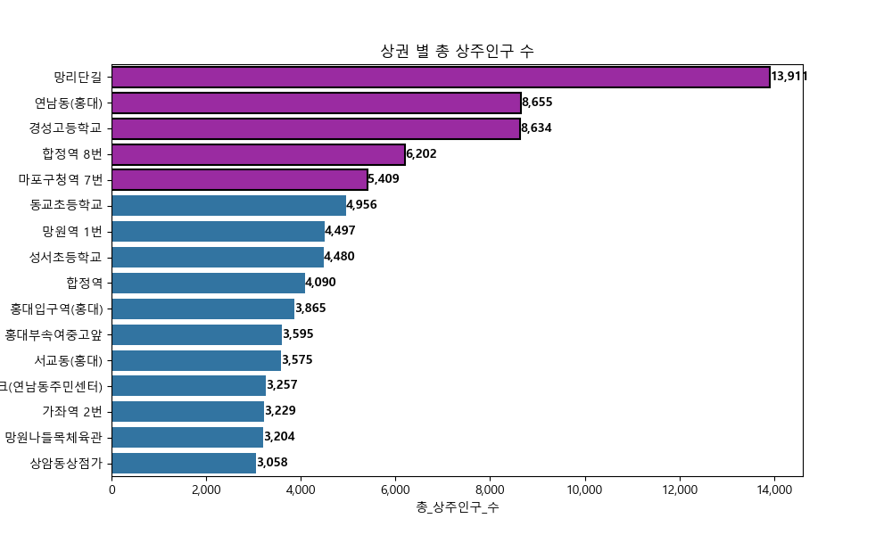
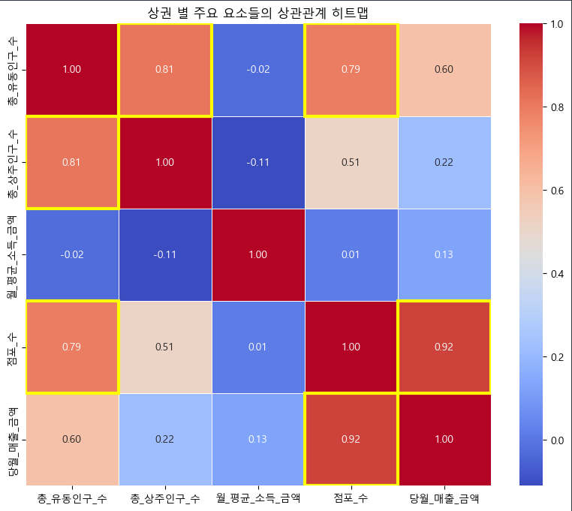
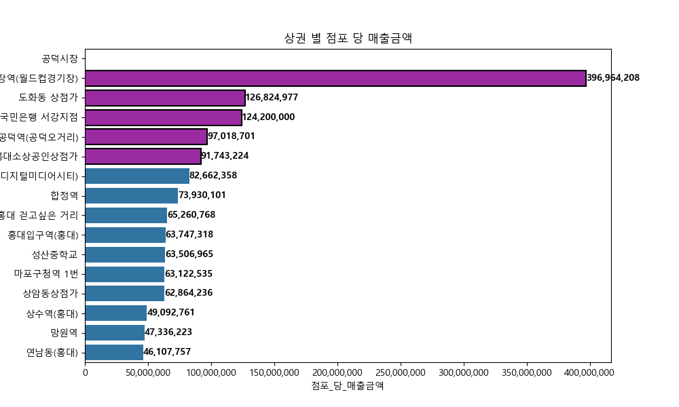
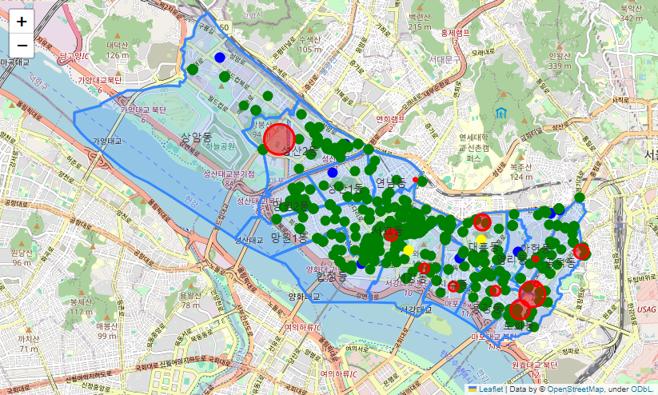
02
데이터 처리 프로세스
`
데이터 전처리
데이터 시각화
지도 전처리
지도 시각화
동 관련 Feature(6개)
상주인구 길단위인구
추정매출 소득소비
점포수 임대료
동 관련 Data
행정동 경계
동 상관관계 Feature(3개)
점포 당 매출금액
점포 당 유동인구
유동인구 당 매출금액
서비스 관련 Data
상권 관련 Feature(5개)
학원, 초중고학교, 대학교
상주인구 길단위인구
추정매출 소득소비
점포수
상권 상관관계 Feature(3개)
상권 관련 Data
점포 당 매출금액
점포 당 유동인구
상주인구 당 유동인구
상권 경계
`

Slide 5
03
Q1. 어느 “동”이 적합할 것인가?
`
[ 데이터 소개 및 분석 방법 ]
`
구분 | 데이터 명 | 데이터 출처
지리정보 | 서울시 상권분석서비스(영역-행정동) | 서울 열린데이터 광장
인구 | 서울시 상권분석서비스(상주인구-행정동) 서울시 상권분석서비스(길단위인구-행정동)
매출액 | 서울시 상권분석서비스(추정매출-행정동) 서울시 상권분석서비스(소득소비-행정동)
경쟁력 | 서울시 상권분석서비스(점포-행정동)
임대료 | 서울시 매장용빌딩 임대료 통계
데이터 소개
`
▶ 인구, 매출액, 임대료, 경쟁력 별개의 파일을 행정동을 기준으로 Feature를 선정해 하나의 파일로 병합시킨다. ▶ DF에서 Feature 별로 내림차순(점포는 오름차순)으로 정리한다. ▶ Feature 별 순위를 Bar plot으로 시각화한다. 상위 5개의 행정동은 시각적으로 강조한다. ▶ 1위~5위를 5점~1점으로 점수화하여 6개 Feature의 점수를 산정, 종합점수를 반영하여 순위를 산정한다. ▶ 6개의 Feature 간의 상관관계를 분석하고 유의미한 수준의 상관관계를 지정한다. ▶ 상관관계 별로 내림차순으로 정리하고, Bar plot으로 시각화한다. 상위 5개의 행정동은 시각적으로 강조한다. ▶ 상관관계 또한 점수화하여 점수를 산정, 종합점수를 반영하여 순위를 산정한다. ▶ 6개의 Feature와 3개의 상관관계 종합점수를 반영하여 행정동 최종 순위를 산정한다.
`
`
데이터
분석 방법
`

Slide 6
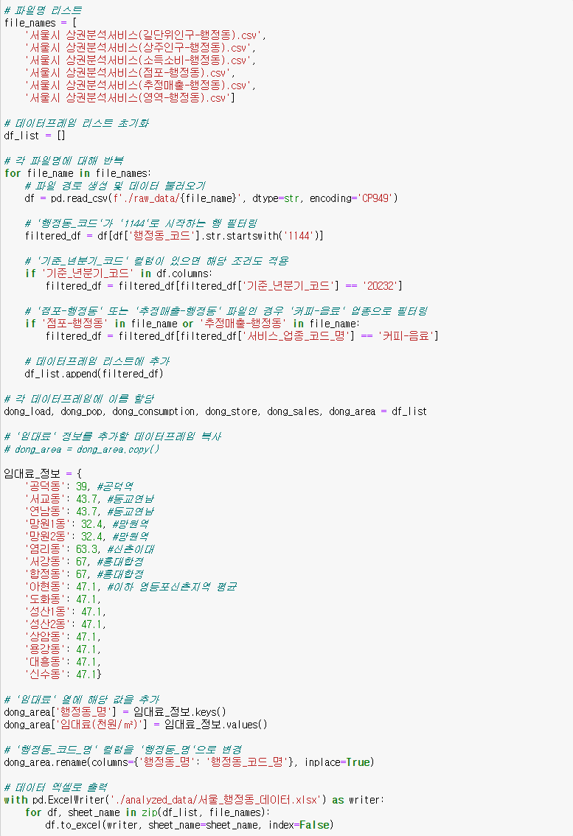
03
Q1. 어느 “동”이 적합할 것인가?
`
[ Code ] 데이터 전처리(행정동)
▶ 행정동 코드는 총 8자리이며 마포구는 1144로 시작.
▶ 1144로 시작하는 데이터를 필터링.
▶ 데이터는 2019년1분기 부터 2023년 2분기까지 존재하므로 2023년 2분기만 사용.
▶ 수많은 업종 중에 커피-음료만 필터링.
▶ 임대료 데이터는 지역이름나 역이름으로 돼있는 등 특별한 기준이 없음. 검색을 통해 동으로 변환 후 직접 keys, values 로 입력.
▶???????? 엑스좌표 와이좌표가 여기까지 없는데 dong_area에 엑스좌표 와이좌표가 있음.??????????
`

Slide 7
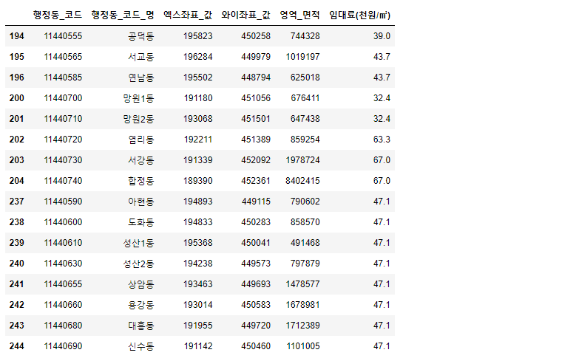
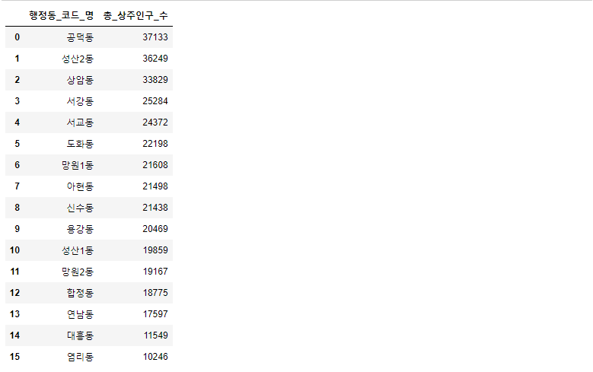
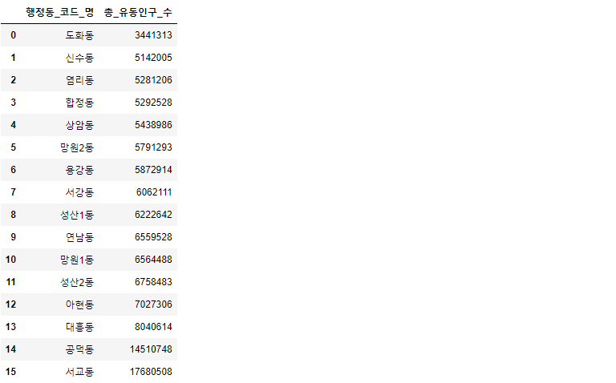
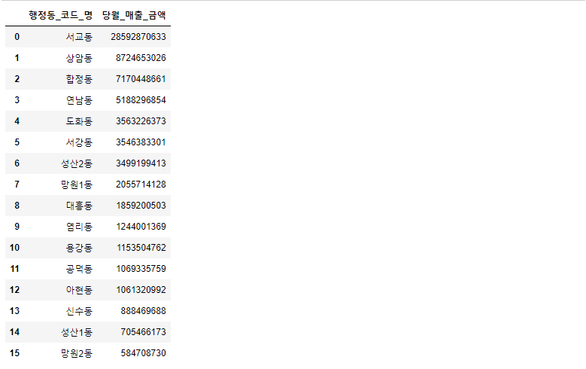
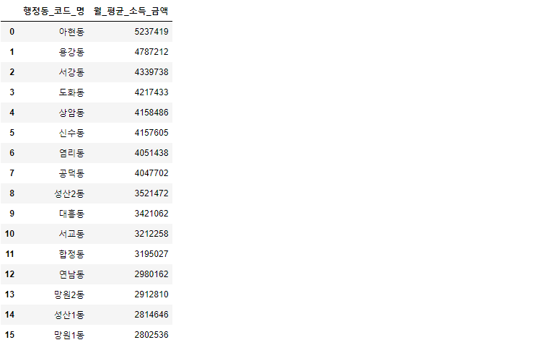
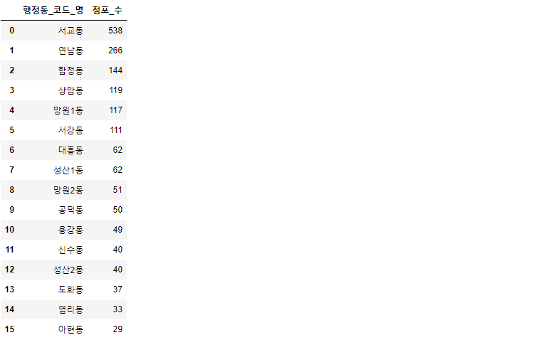
03
Q1. 어느 “동”이 적합할 것인가?
`
[ 산출물 ] 데이터 전처리(행정동)
`

Slide 8
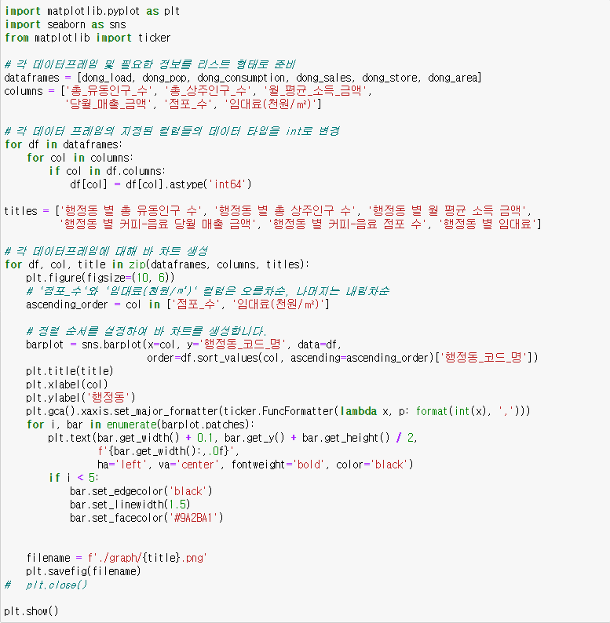
03
Q1. 어느 “동”이 적합할 것인가?
`
[ Code ] 데이터 시각화(행정동)
▶ 바 차트를 그리기 위해 columns 명 입력함.
▶ String 으로 된 데이터를 integer로 변경함.
▶ 점포수와 임대료는 낮을수록 좋다는 가정 하에 오름차순으로 생성함.
▶ x 축은 column , y 축은 행정동 코드명으로 출력함.
`

Slide 9
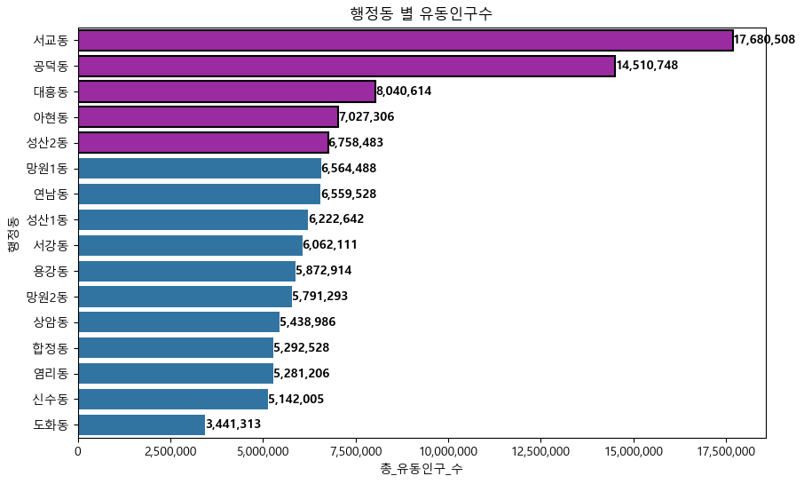
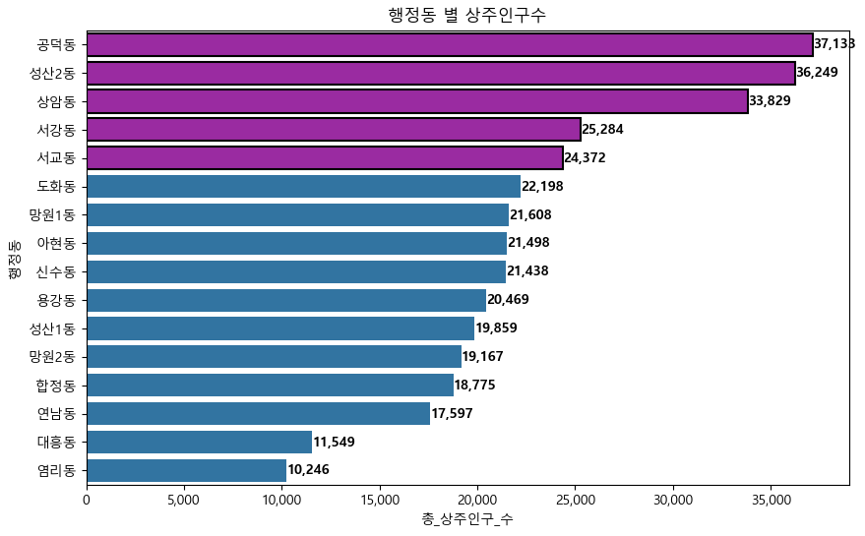
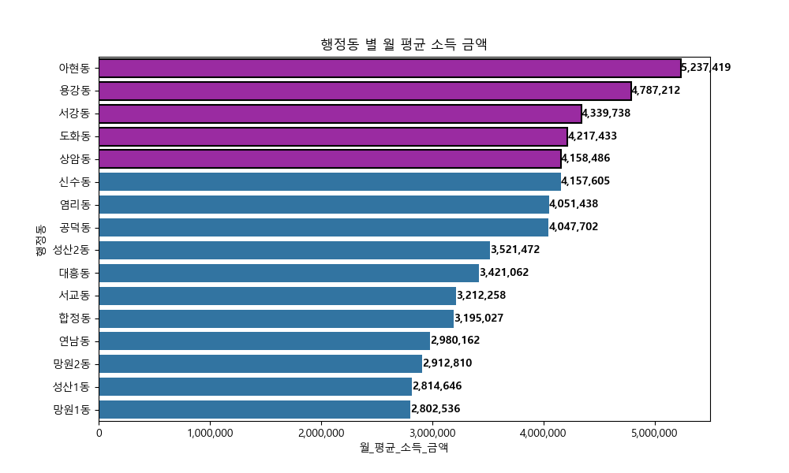
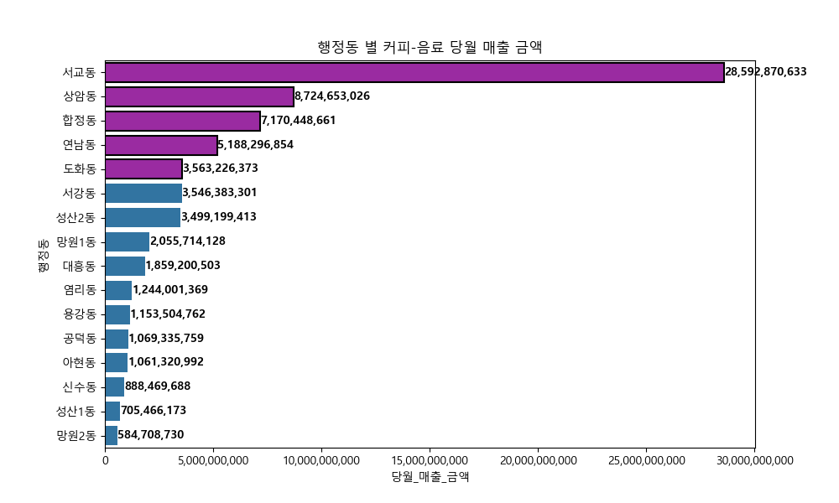
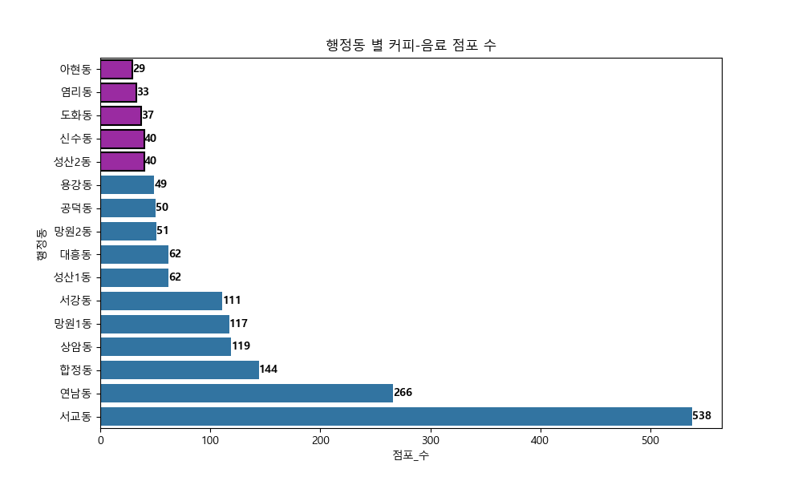
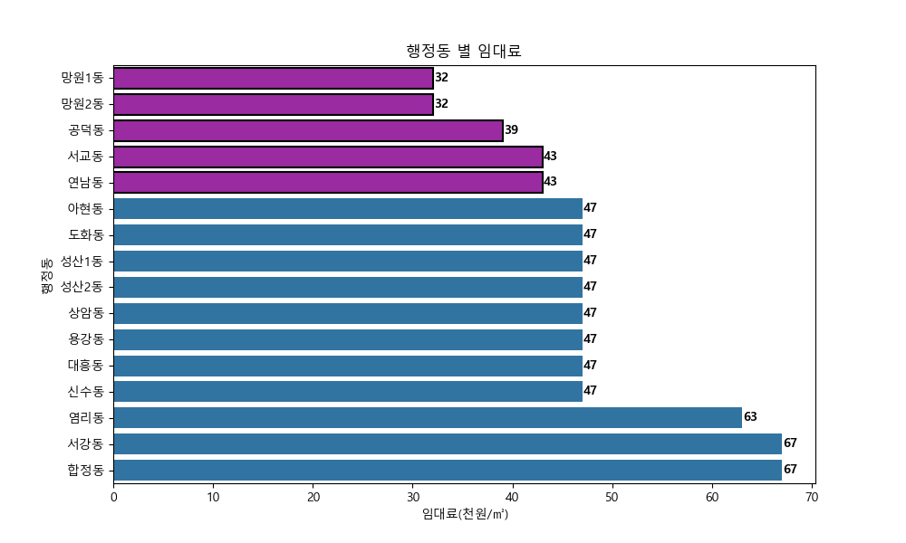
03
Q1. 어느 “동”이 적합할 것인가?
`
[ 산출물 ] 데이터 시각화(행정동)
[ 유동인구수 ]
[ 상주인구수 ]
[ 월 평균 소득 금액 ]
[ 당월 매출 금액 ]
[ 점포수 ]
[ 임대료 ]
`

Slide 10
03
Q1. 어느 “동”이 적합할 것인가?
`
[ 소결론 ] 데이터 전처리(행정동)
순위 | 유동인구수
1 | 서교동
2 | 공덕동
3 | 대흥동
4 | 아현동
5 | 성산2동
순위 | 상주인구 수
1 | 공덕동
2 | 성산2동
3 | 상암동
4 | 서강동
5 | 서교동
순위 | 월 평균 소득 금액
1 | 아현동
2 | 용강동
3 | 서강동
4 | 도화동
5 | 상암동
순위 | 당월 매출 금액
1 | 서교동
2 | 상암동
3 | 합정동
4 | 연남동
5 | 도화동
순위 | 점포수
1 | 아현동
2 | 염리동
3 | 도화동
4 | 신수동
4 | 성산2동
순위 | 임대료
1 | 망원1동
1 | 망원2동
3 | 공덕동
4 | 서교동
4 | 연남동
순위 | 종합순위 | 종합점수
1 | 서교동 | 13
2 | 공덕동 | 12
2 | 상암동 | 8
4 | 아현동 | 7
5 | 성산2동 | 5
▶ 각 순위별 1위부터 5위까지 점수 종합
(1위:5점 ~ 5위:1점 / 동순위 동점 처리)
▶ 행정동 6개의 Feature 분석 결과
“서교동”이 종합순위 1위로 확인됨.
cf.) 적은 점포수가 좋은 상권인가에 대한 의문.
`

Slide 11
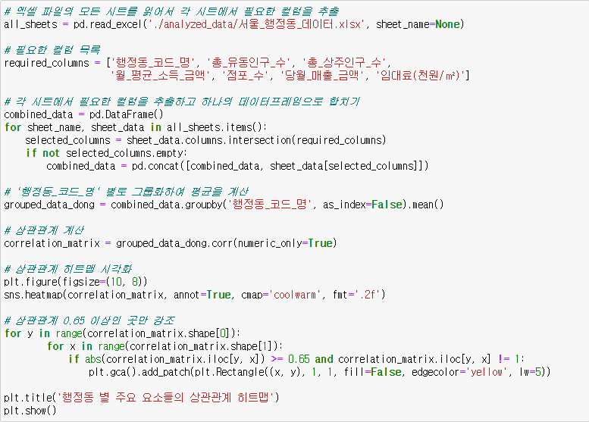
03
Q1. 어느 “동”이 적합할 것인가?
`
[ Code ] 데이터 상관관계 분석 히트맵(행정동)
▶ Correlation 을 통해 관계를 알아봄.
▶ 필요한 column : 행정동_코드_명 ,총_유동인구_수, 총_상주인구_수. 월_펑균_소득_금액, 점수_수, 당월_매출_금액. 임대료(천원/m2)
▶Feature 사이의 상관관계를 분석하기 위해 각 컬럼의 데이터를 하나의 데이터프레임으로 합침.
▶ Correlation Matrix 를 구현 .
▶ Matrix에서 상관 관계가 0.65 이상인 항목을 노란색으로 표현.
`

Slide 12

03
Q1. 어느 “동”이 적합할 것인가?
`
[ 산출물 ] 데이터 상관관계 분석 히트맵(행정동)
▶ 상관관계 결과
(당월_매출_금액, 점포_수)의 r = 0.93
(총_유동인구_수 , 당월_매출_금액)의 r = 0.66
(총_유동인구_수 , 점포수)의 r = 0.65
`

Slide 13
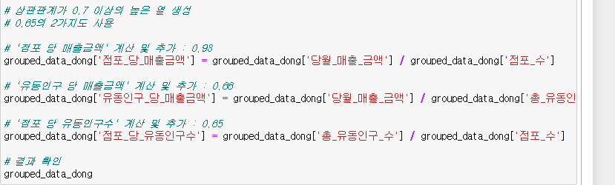
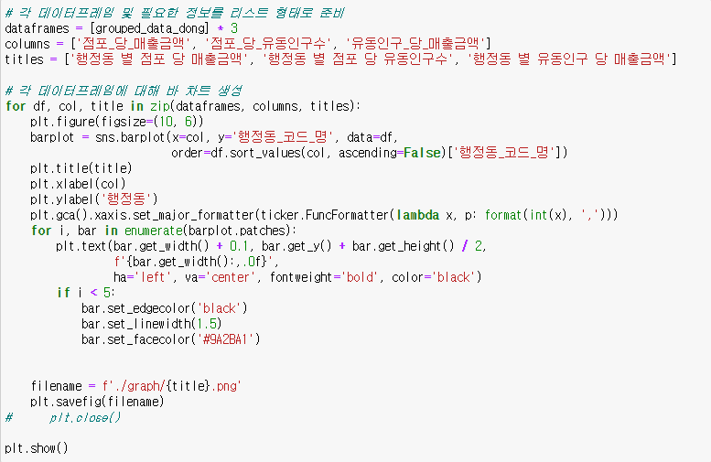
03
Q1. 어느 “동”이 적합할 것인가?
`
[ Code ] 데이터 상관관계 분석 그래프(행정동)
▶ 상관관계가 약 0.7 이상인 데이터를 서로 나눴을 때 의미가 있는 숫자가 될 것이라 가정함.
▶ r = 0.93, 0.66, 0.65 인 항목 각각 나눔.
▶ 위의 나눈 세 항목을 동마다 바차트로 표현함.
`

Slide 14
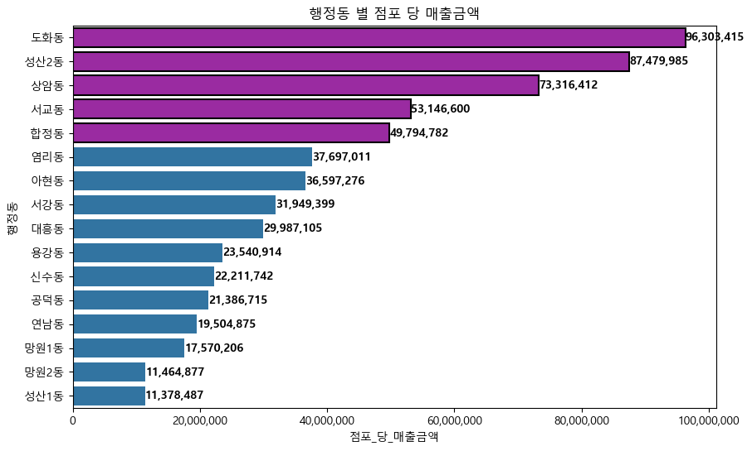
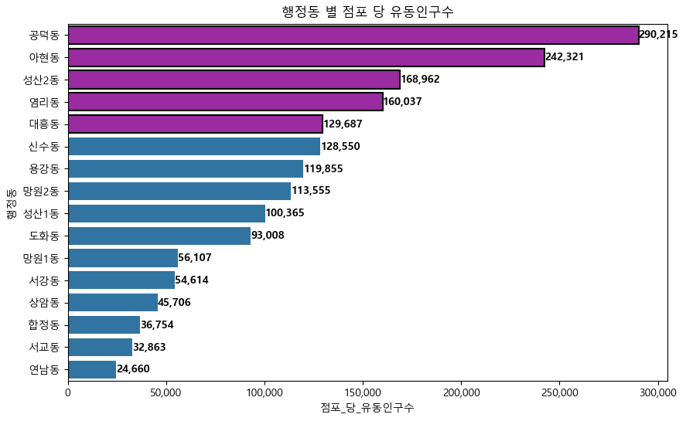
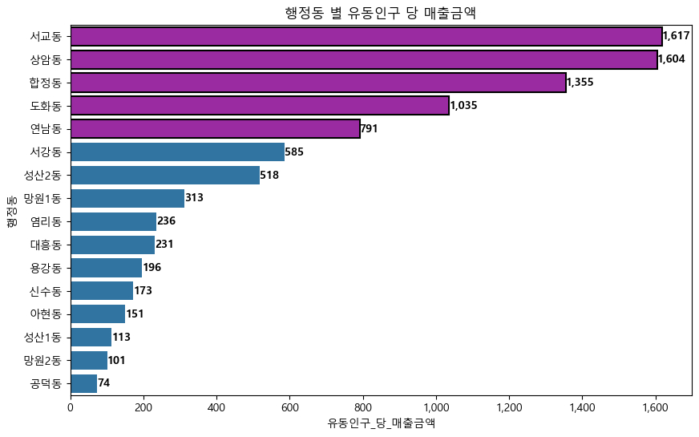
03
Q1. 어느 “동”이 적합할 것인가?
`
[ 산출물 ] 데이터 상관관계 분석 그래프(행정동)
[ 점포 당 매출금액 ]
[ 점포 당 유동인구수 ]
[ 유동인구 당 매출금액 ]
`

Slide 15
03
Q1. 어느 “동”이 적합할 것인가?
`
[ 소결론 ] 데이터 상관관계 분석(행정동)
순위 | 점포 당 매출금액
1 | 도화동
2 | 성산2동
3 | 상암동
4 | 서교동
5 | 합정동
순위 | 점포 당 유동인구수
1 | 공덕동
2 | 아현동
3 | 성산2동
4 | 염리동
5 | 대흥동
순위 | 유동인구 당 매출금액
1 | 서교동
2 | 상암동
3 | 합정동
4 | 도화동
5 | 연남동
순위 | 종합순위 | 종합점수
1 | 서교동 | 7
1 | 상암동 | 7
1 | 도화동 | 7
1 | 성산2동 | 7
5 | 공덕동 | 5
▶ 각 순위별 1위부터 5위까지 점수 종합
(1위:5점 ~ 5위:1점 / 동순위 동점 처리)
▶ 행정동 3개의 상관관계 분석 결과
“서교동, 상암동, 도화동, 성산2동”이
공동 종합순위 1위로 확인됨.
`

Slide 16
03
Q1. 어느 “동”이 적합할 것인가?
`
[ Q1. 결론1 ] 데이터 전처리 및 상관관계 분석(행정동)
순위 | 종합순위 | 종합점수
1 | 서교동 | 13
2 | 공덕동 | 12
2 | 상암동 | 8
4 | 아현동 | 7
5 | 성산2동 | 5
순위 | 종합순위 | 종합점수
1 | 서교동 | 7
1 | 상암동 | 7
1 | 도화동 | 7
1 | 성산2동 | 7
5 | 공덕동 | 5
순위 | 종합순위 | 종합점수
1 | 서교동 | 20
2 | 공덕동 | 17
3 | 상암동 | 15
4 | 성산2동 | 12
5 | 아현동 | 7
▶ 데이터 전처리와 상관관계 분석을 통한
소계를 합계 처리함.
▶ 합계 한 종합점수 결과
“서교동”이 행정동 종합순위 1위로 확인됨.
`

Slide 17
03
Q1. 어느 “동”이 적합할 것인가?
`
[ Q1. 결론2 - 의문점 ] 데이터 전처리 및 상관관계 분석(행정동)
순위 | 종합순위 | 종합점수
1 | 서교동 | 20
2 | 공덕동 | 17
3 | 상암동 | 15
4 | 성산2동 | 12
5 | 아현동 | 7
▶ 서교동이 마포구에서 카페를 창업하기에 가장 적합한 동으로 결정 됨.
▶ 의문점:
커피-음료 점포 수가 적을 수록 경쟁이 낮을 확률이 높으므로 점포수가 적을수록 가점을 주면 된다는 생각으로 점포수를 계산 함.
하지만, 상권이 좋기 때문에 점포수가 많을 수도 있지 않을까 하는 생각에 feature에서 제외시킴.
종합순위 1위 서교동 카페 매장수는 538개. 종합순위 3위 상암동은 119개.
`

Slide 18
03
Q1. 어느 “동”이 적합할 것인가?
`
[ Q1. 결론3 – 한계점 ] 데이터 전처리 및 상관관계 분석(행정동)
▶ feature 간의 비중을 1로 두었는데 F&B 산업의 특성상 임대료는 매출의 10~15%를 차지함.
▶ 당월 매출 금액을 비중 1이라 가정하면 임대료는 많이 줘도 0.2를 부여하는 것이 합리적임.
▶ 하지만, 매장 당 평균 면적을 알 수가 없어서 적용이 불가함. 상권 전체의 면적만 알 수 있는 상황이라 임대료에도 비중 1을 부여할 수 밖에 없었던 한계가 있음.
`

Slide 19
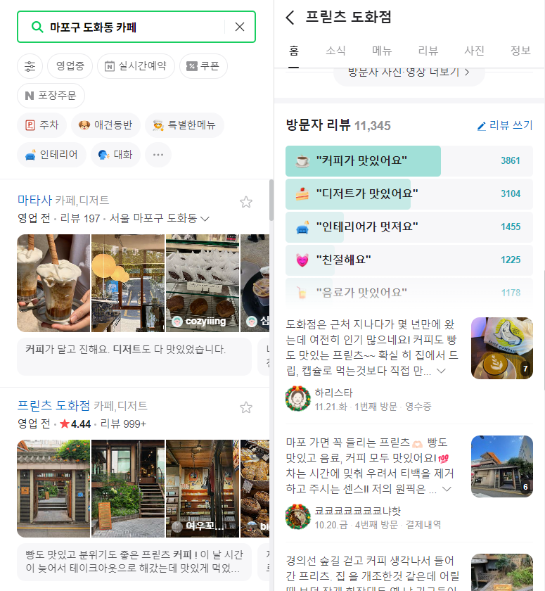
03
Q1. 어느 “동”이 적합할 것인가?
`
[ Q1. 결론4 - Outlier ] 데이터 전처리 및 상관관계 분석(행정동)
순위 | 점포 당 매출금액
1 | 도화동
2 | 성산2동
3 | 상암동
4 | 서교동
5 | 합정동
▶ 점포 당 매출금액은 높을수록 좋은 상권임에 분명함. 도화동은 상대적 매출 항목만 높고 나머지 항목에서 대부분 하위권을 기록하여 네이버에 “마포구 도화동 카페” 를 검색함.
▶ 프릳츠는 서울에서 커피 맛으로 손 꼽히는 카페. 도화동에서 프릳츠의 리뷰수는 11,345개로 타 카페를 압도함.
▶”커피가 맛있어요” “디저트가 맛있어요” 에 쏠린 리뷰 평가는 커피와 디저트의 압도적인 퀄리티를 의미함. 실제로 커피 농장을 방문해서 원두를 구매하며, 깜빠뉴 중심의 건강식 빵은 점심에 가면 모두 팔림.
▶프릳츠의 높은 매출로 인해 데이터 왜곡이 일어났을 것으로 예상함.
`

Slide 20
04
Q2. “상권” 분석을 통해 최적의 “동”을 유추할 수 있을까?
`
[ 데이터 소개 및 분석 방법 ]
`
구분 | 데이터 명 | 데이터 출처
지리정보 | 서울시 상권분석서비스(영역-상권) | 서울 열린데이터 광장
인구 | 서울시 상권분석서비스(상주인구-상권) 서울시 상권분석서비스(길단위인구-상권)
매출액 | 서울시 상권분석서비스(추정매출-상권) 서울시 상권분석서비스(소득소비-상권)
경쟁력 | 서울시 상권분석서비스(점포-상권)
데이터 소개
`
▶ 인구, 매출액, 경쟁력 별개의 파일을 행정동을 기준으로 Feature를 선정해 하나의 파일로 병합시킨다. ▶ DF에서 Feature 별로 내림차순(점포는 오름차순)으로 정리한다. ▶ Feature 별 순위를 Bar plot으로 시각화한다. 상위 5개의 상권은 시각적으로 강조한다. ▶ 1위~5위를 5점~1점으로 점수화하여 5개 Feature의 점수를 산정, 종합점수를 반영하여 순위를 산정한다. ▶ 5개의 Feature 간의 상관관계를 분석하고 유의미한 수준의 상관관계를 지정한다. ▶ 상관관계 별로 내림차순으로 정리하고, Bar plot으로 시각화한다. 상위 5개의 상권은 시각적으로 강조한다. ▶ 상관관계 또한 점수화하여 점수를 산정, 종합점수를 반영하여 순위를 산정한다. ▶ 5개의 Feature와 3개의 상관관계 종합점수를 반영하여 서교동 내의 상권 최종 순위를 산정한다.
`
데이터
분석 방법
`

Slide 21
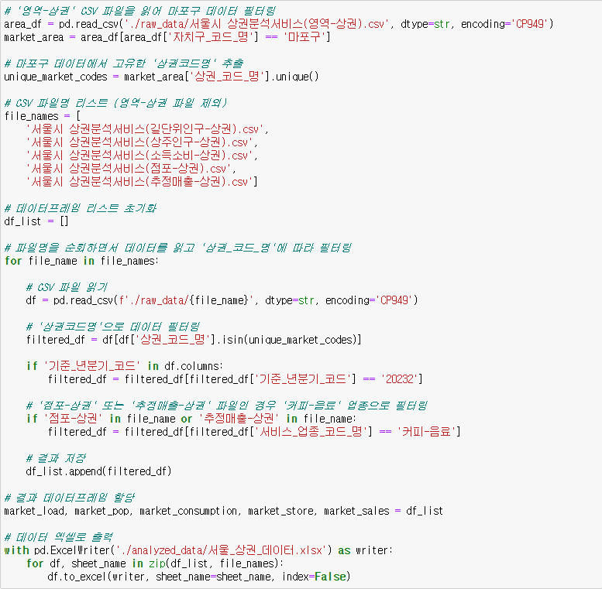
04
Q2. “상권” 분석을 통해 최적의 “동”을 유추할 수 있을까?
`
[ Code ] 데이터 전처리(상권)
▶ 서울시 전체의 상권에서 마포구에 위치한 상권을 필터링 함.
▶ 설명적기
`

Slide 22
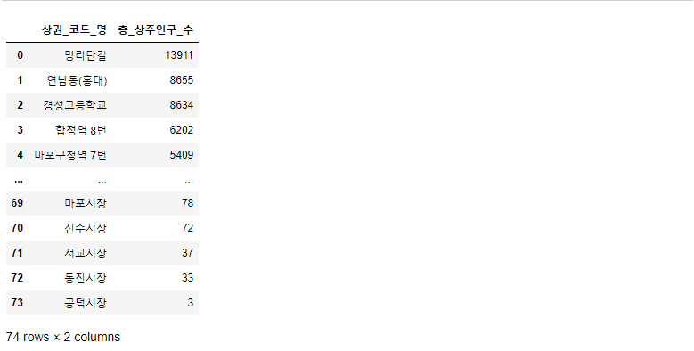
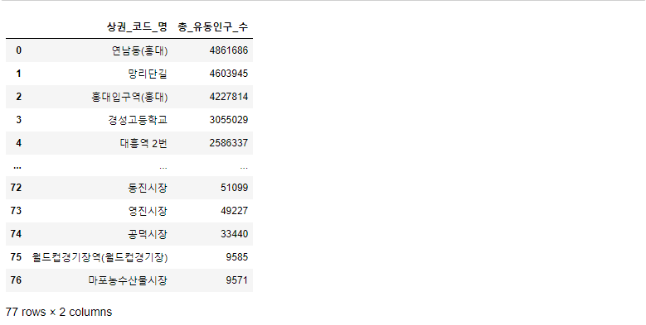
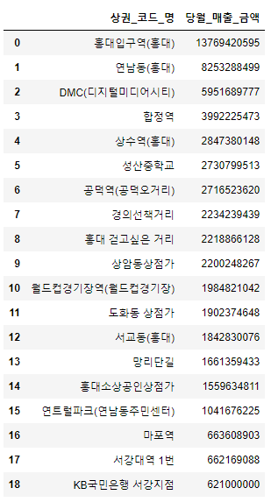
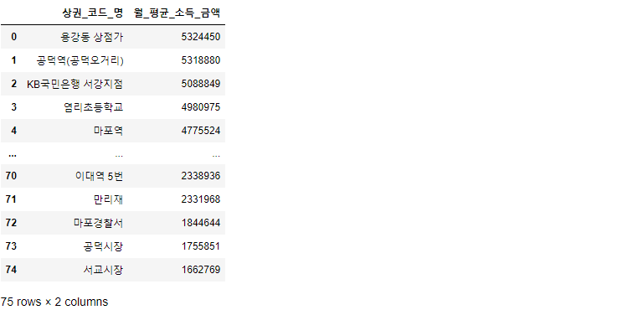
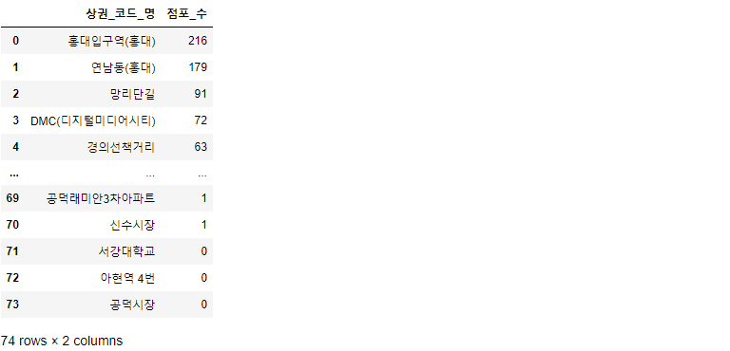
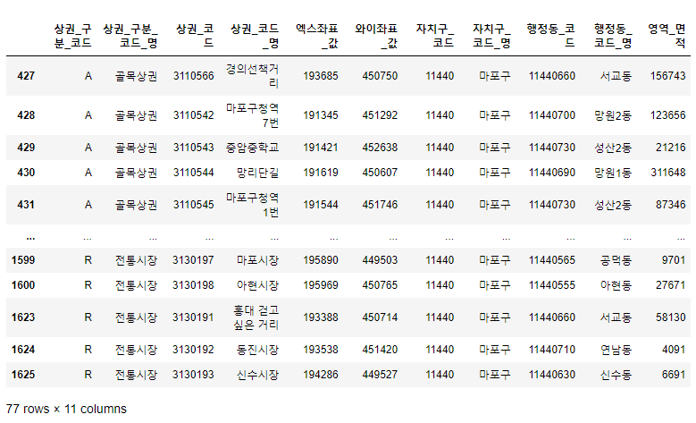
04
Q2. “상권” 분석을 통해 최적의 “동”을 유추할 수 있을까?
`
[ 산출물 ] 데이터 전처리(상권)
`

Slide 23
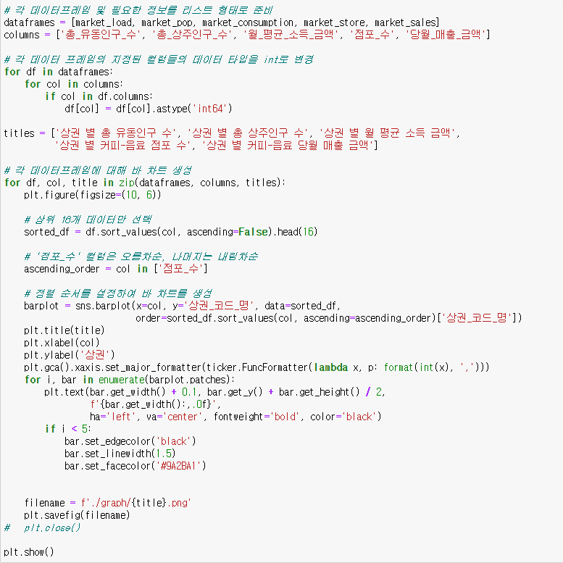
04
Q2. “상권” 분석을 통해 최적의 “동”을 유추할 수 있을까?
`
[ Code ] 데이터 시각화(상권)
▶ 설명적기
▶ 설명적기
`

Slide 24
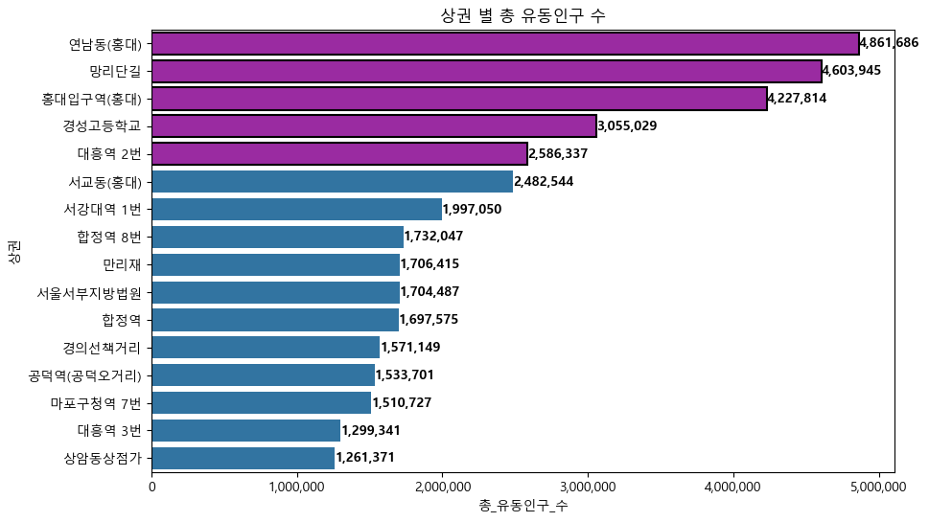
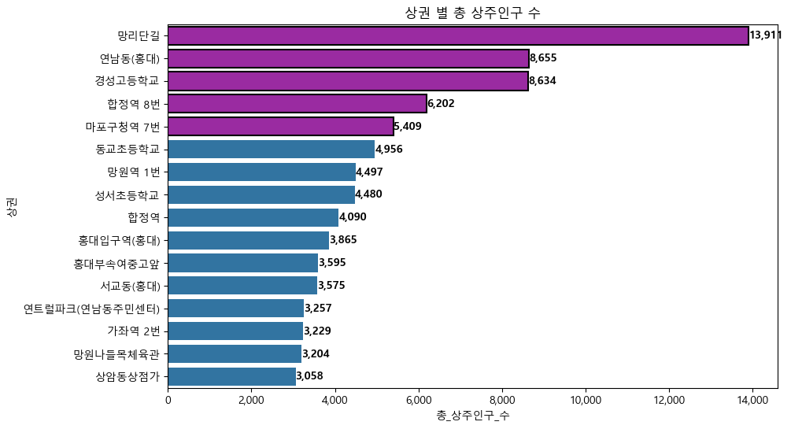
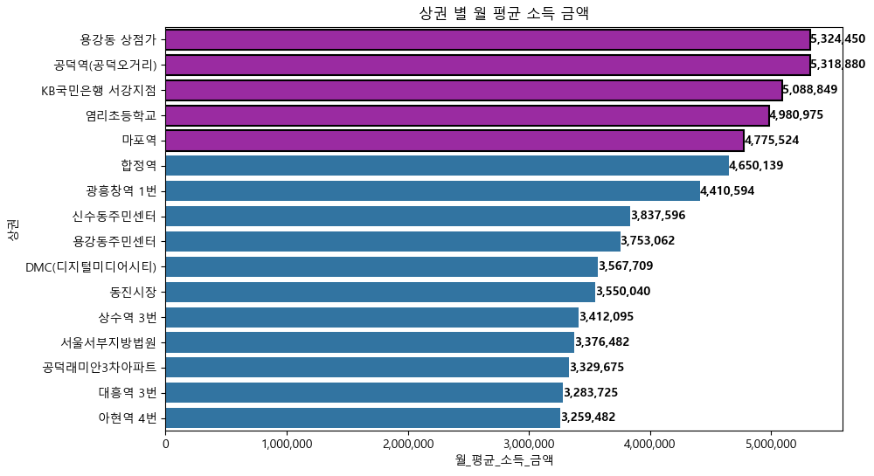
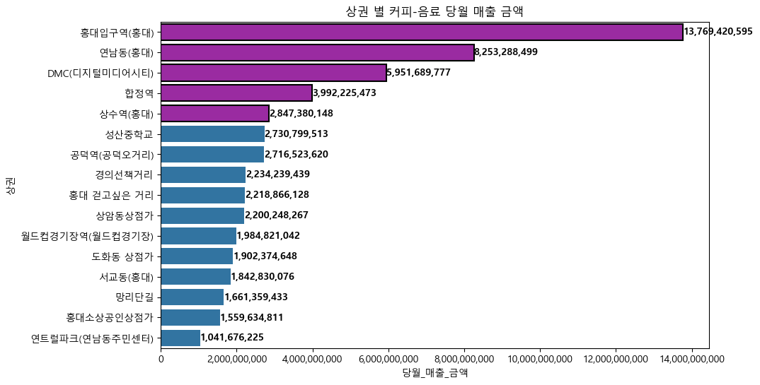
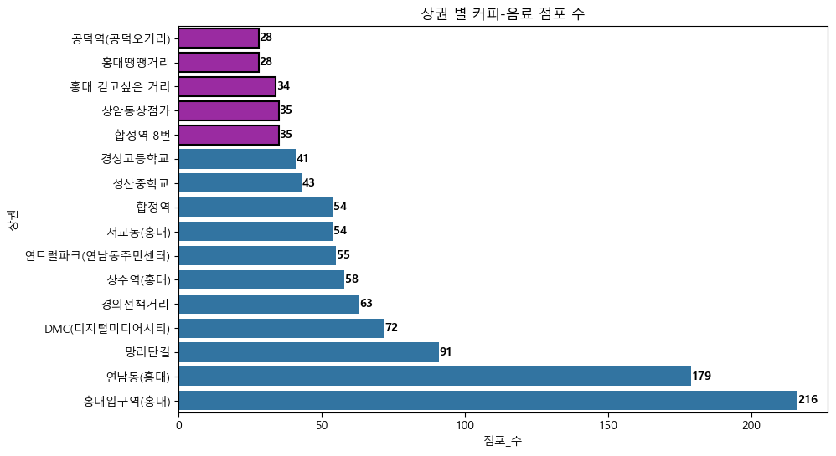
04
Q2. “상권” 분석을 통해 최적의 “동”을 유추할 수 있을까?
`
[ 산출물 ] 데이터 시각화(상권)
[ 유동인구수 ]
[ 상주인구수 ]
[ 월 평균 소득 금액 ]
[ 당월 매출 금액 ]
[ 점포수 ]
`

Slide 25
04
Q2. “상권” 분석을 통해 최적의 “동”을 유추할 수 있을까?
`
[ 소결론 ] 데이터 전처리(상권)
순위 | 유동인구수
1 | 연남동(홍대)
2 | 망리단길
3 | 홍대입구역(홍대)
4 | 경성고등학교
5 | 대흥역 2번
순위 | 상주인구 수
1 | 망리단길
2 | 연남동(홍대)
3 | 경성고등학교
4 | 합정역 8번
5 | 마포구청역 7번
순위 | 월 평균 소득 금액
1 | 용강동 상점가
2 | 공덕역(공덕오거리)
3 | KB국민은행 서강지점
4 | 염리초등학교
5 | 마포역
순위 | 당월 매출 금액
1 | 홍대입구역(홍대)
2 | 연남동(홍대)
3 | 디지털미디어시티역
4 | 합정역
5 | 상수역(홍대)
순위 | 점포수
1 | 공덕역(공덕오거리)
2 | 홍대땡땡거리
3 | 홍대 걷고싶은 거리
4 | 상암동 상점가
4 | 합정역 8번
순위 | 종합순위 | 종합점수
1 | 연남동(홍대) | 13
---
3 | 홍대입구역(홍대) | 8
6 | 홍대땡땡거리 | 4
8 | 홍대 걷고싶은 거리 | 3
11 | 합정역 | 2
▶ 각 순위별 1위부터 5위까지 점수 종합
(1위:5점 ~ 5위:1점 / 동순위 동점 처리)
▶ 상권 5개의 Feature 분석 결과
“서교동”이 종합순위 1위로 확인됨.
`

Slide 26
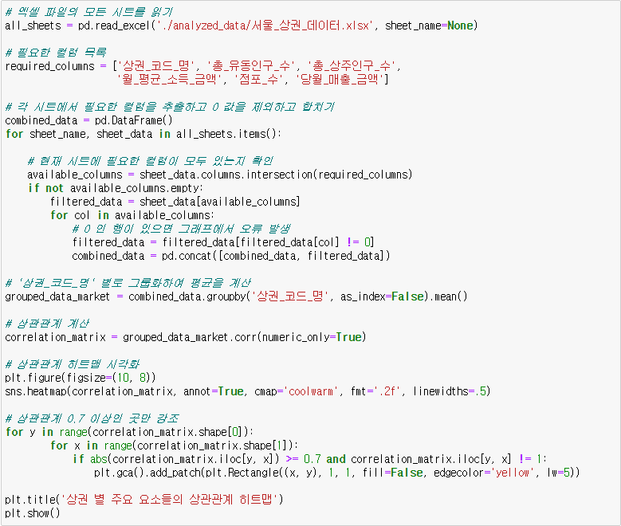
04
Q2. “상권” 분석을 통해 최적의 “동”을 유추할 수 있을까?
`
[ Code ] 데이터 상관관계 분석 히트맵(상권)
▶ 설명적기
▶ 설명적기
`

Slide 27
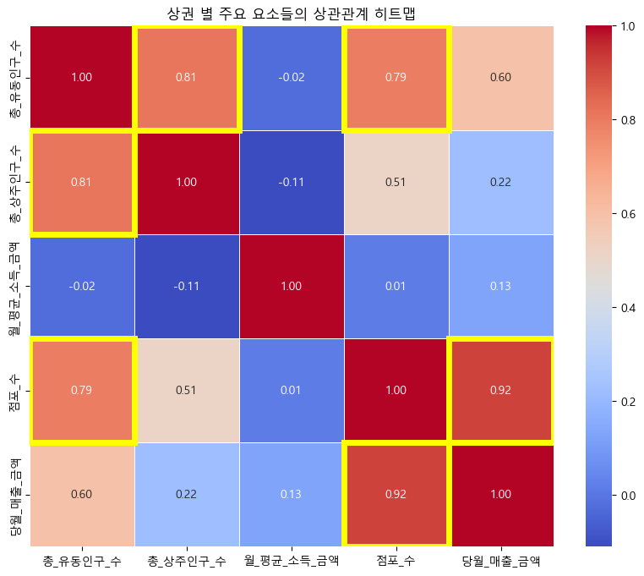
04
Q2. “상권” 분석을 통해 최적의 “동”을 유추할 수 있을까?
`
[ 산출물 ] 데이터 상관관계 분석 히트맵(상권)
▶ 설명적기
`

Slide 28
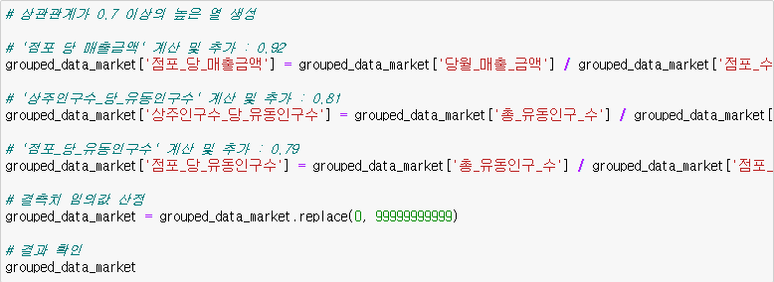
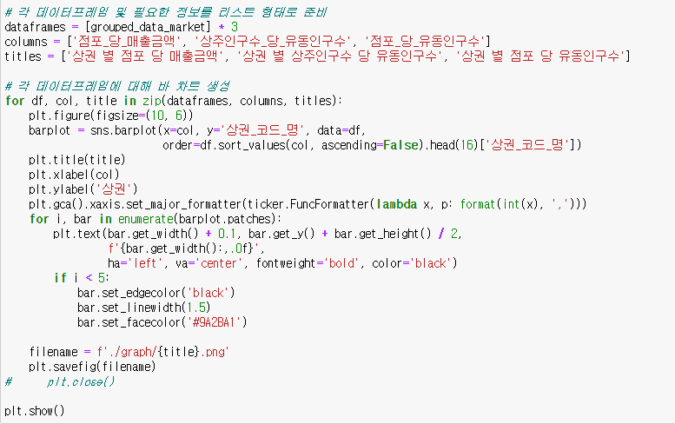
04
Q2. “상권” 분석을 통해 최적의 “동”을 유추할 수 있을까?
`
[ Code ] 데이터 상관관계 분석 그래프(상권)
▶ 설명적기
▶ 설명적기
`

Slide 29
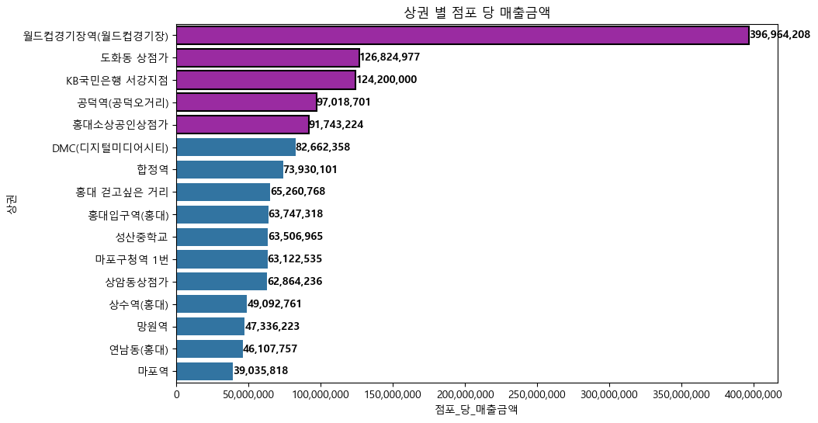
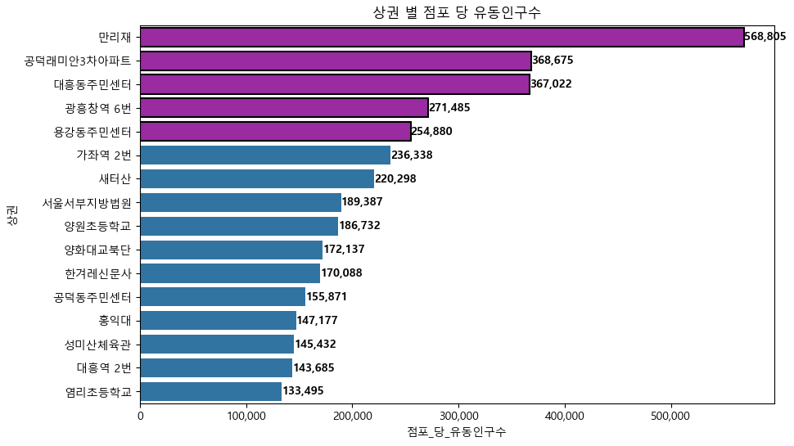
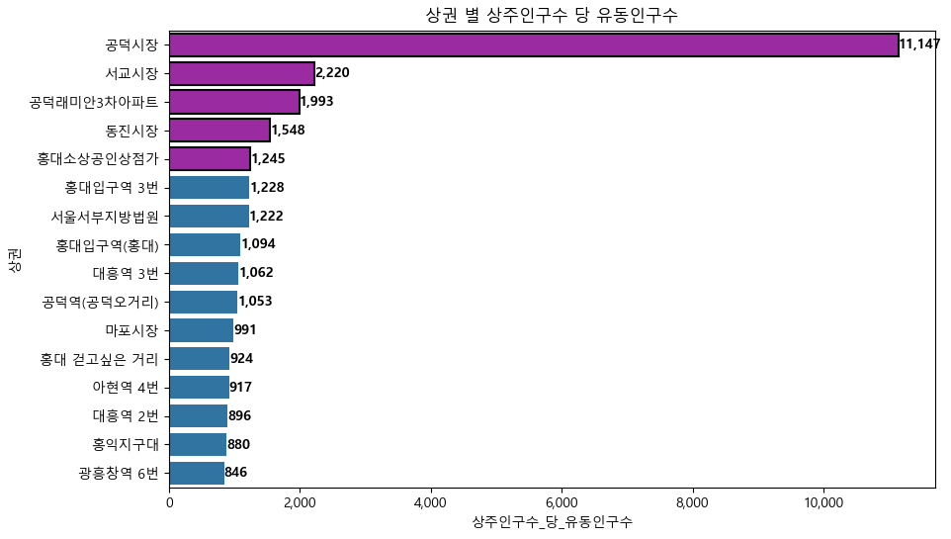
04
Q2. “상권” 분석을 통해 최적의 “동”을 유추할 수 있을까?
`
[ 산출물 ] 데이터 상관관계 분석 그래프(상권)
[ 점포 당 매출금액 ]
[ 점포 당 유동인구수 ]
[ 상주인구수 당 유동인구수 ]
`

Slide 30
04
Q2. “상권” 분석을 통해 최적의 “동”을 유추할 수 있을까?
`
[ 소결론 ] 데이터 상관관계 분석(상권)
순위 | 점포 당 매출금액
1 | 월드컵경기장역
2 | 도화동 상점가
3 | KB국민은행 서강지점
4 | 공덕역(공덕오거리)
5 | 홍대소상공인상점가
순위 | 점포당 유동인구
1 | 만리재
2 | 공덕래미안3차아파트
3 | 대흥동주민센터
4 | 광흥창역 6번
5 | 용강동주민센터
순위 | 상주인구 당 유동인구수
1 | 공덕시장
2 | 서교시장
3 | 공덕래미안3차아파트
4 | 동진시장
5 | 홍대소상공인상점가
순위 | 종합순위 | 종합점수
1 | 공덕래미안3차아파트 | 7
2 | 공덕시장 | 5
2 | 월드컵경기장역 | 5
--- | ---
5 | 서교시장 | 4
9 | 홍대소상공인상점가 | 2
▶ 각 순위별 1위부터 5위까지 점수 종합
(1위:5점 ~ 5위:1점 / 동순위 동점 처리)
▶ 행정동 3개의 상관관계 분석 결과
“서교동, 상암동, 도화동, 성산2동”이
공동 종합순위 1위로 확인됨.
`

Slide 31
04
Q2. “상권” 분석을 통해 최적의 “동”을 유추할 수 있을까?
`
[ Q2. 결론 ] 데이터 전처리 및 상관관계 분석(상권)
순위 | 종합순위 | 종합점수
1 | 연남동(홍대) | 13
---
3 | 홍대입구역(홍대) | 8
6 | 홍대땡땡거리 | 4
8 | 홍대 걷고싶은 거리 | 3
11 | 합정역 | 2
순위 | 종합순위 | 종합점수
1 | 공덕래미안3차아파트 | 7
2 | 공덕시장 | 5
2 | 월드컵경기장역 | 5
--- | ---
5 | 서교시장 | 4
9 | 홍대소상공인상점가 | 2
순위 | 종합순위 | 종합점수
1 | 홍대입구역(홍대) | 8
2 | 홍대땡땡거리 | 4
2 | 서교시장 | 4
4 | 홍대 걷고싶은 거리 | 3
5 | 합정역 | 2
5 | 홍대소상공인상점가 | 2
▶ 데이터 전처리와 상관관계 분석을 통한
소계를 합계 처리함.
▶ 합계 한 종합점수 결과
“서교동”이 행정동 종합순위 1위로 확인됨.
`

Slide 32
05
Q3. 유추한 ”동”에서 “테이크아웃” 카페의 입지는 어디일까?
`
[ 데이터 소개 및 분석 방법 ]
`
구분 | 데이터 명 | 데이터 출처
학원 | 서울시 마포구 학원 교습소정보 | 서울 열린데이터 광장
초중고 | 서울시 마포구 학교 기본정보
대학교 | 서울시 대학 및 전문대학 DB 정보 (한국어)
데이터 소개
`
▶ ‘서비스’란 카페가 제공하는 서비스의 종류로 매장이용 혹은 테이크 아웃 중 어느 방면을 중심으로 운영할지 결정한다. ▶ 서비스에 영향을 미칠 수 있는 Feature을 선정하고 지도에 마커 표시한다. ▶ 제한사항(자본 등)이나 중첩되는 부분, 거리와 시간 등을 고려하여 서비스를 결정한다.
`
데이터
분석 방법
`

Slide 33




05
Q3. 유추한 ”동”에서 “테이크아웃” 카페의 입지는 어디일까?
`
[ Code ] 위경도 변환(행정동, 상권)
`

Slide 34

05
Q3. 유추한 ”동”에서 “테이크아웃” 카페의 입지는 어디일까?
`
[ Code ] 위경도 변환(학원, 초중고등학교, 대학교)
▶ 설명적기
`

Slide 35


05
Q3. 유추한 ”동”에서 “테이크아웃” 카페의 입지는 어디일까?
`
[ Code 및 산출물 ] 지도 시각화(행정동 표시)
`

Slide 36


05
Q3. 유추한 ”동”에서 “테이크아웃” 카페의 입지는 어디일까?
`
[ Code 및 산출물 ] 지도 시각화(학원, 초중고등학교, 대학교)
`

Slide 37


05
Q3. 어떠한 “서비스”를 제공할 것인가?
`
[ Code 및 산출물 ] 지도 시각화(서교동 상권데이터)
`

Slide 38

05
Q3. 유추한 ”동”에서 “테이크아웃” 카페의 입지는 어디일까?
`
[ Q3. 결론 ] 지도 시각화(서교동 상권데이터)
▶ 설명적기
`

Slide 39

06
Q4. 어떠한 “컨셉”으로 창업할 것인가?
`
[ 데이터 소개 및 분석 방법 ]
`
데이터 소개
데이터 명 | 데이터 출처
네이버 지도 방문자 리뷰 | 네이버 지도
`
▶ “컨셉”을 카페가 중요하게 생각해야 할 부분으로 정의했다. ▶ 네이버 지도에는 방문자 리뷰와 블로그 리뷰 두 가지를 보여준다. 블로그 리뷰는 바이럴을 통한 인위적인 리뷰가 대부분이라 제외. 방문자 리뷰는 영수증을 인증해야 하기 때문에 실제로 방문한 손님의 진짜 데이터. 이 때 고객은 “디저트가 맛있어요”, “커피가 맛있어요” 등을 방문자 리뷰로 선택한다. 이를 데이터화 하면 상권에 필요한 “테마”를 적용 가능하다. ▶ 앞의 과정에서 분석한 상권이 겹치는 지역과 학원이 많은 지역을 네이버 지도에서 직접 클릭으로 영역을 설정 ▶ 영역 안에 들어있는 카페의 방문자 리뷰를 조사 후 가장 높은 리뷰 항목을 랭킹화한다.
`
데이터
분석 방법
`

Slide 40


06
Q4. 어떠한 “컨셉”으로 창업할 것인가?
`
[ 분석 결과 ]
▶영역에 들어가는 카페의 Raw Data를 엑셀에 직접 작성했다.
▶ 매장 수가 13개 뿐이라 엑셀 함수 및 정렬을 이용했다.
▶ 순위는 다음과 같다 : 1. 디저트 3046
2. 음료 2563
3. 친절 2448
4. 커피 2333
5. 인테리어 2037
카페를 차릴 때 디저트를 중시해야 하는 매장은 가장 어렵다. 전문 파티쉐를 고용해야 할 수 있기 때문이다.
문제는 디저트와 2, 3위의 격차가 그리 크지도 않을 뿐더러 2~5위의 데이터 차이가 얼마 나지 않는다. 매우 밸런스가 높은 “컨셉”으로 창업을 해야하는 상권이다.
모든 것을 잘 하면 수익을 많이 낼 수 있는 곳이다.
`

Slide 41

07
결론 및 향후 과제
`
[ 결론 ]
[ 향후 과제 ]
▶ 행정동 상위 추출결과로 ‘서교동’으로 선정
▶ 서교동 내 상권 중 추출결과 상위 상권들을 선정
▶ 서교동 내에는 다양한 학원이 존재(특히 미술)
▶ 상권 중첩 범위 내에서 도보로 10분 이내 이동가능한
위치를 중심으로 입지를 추천함
▶ 해당 입지 범위는 공공 데이터를 통해 다양한 Feature를
통해 선정하였으나, 실제 조건들을 확인하기 위해
현장답사를 추천함
▶ 더 다양한 공공 데이터를 반영하여 Feature를 늘려
신뢰성을 증대시킬 수 있다.
▶ 비용에 관련된 Feature을 수집하여 수익-비용에 대응하는
더 정확한 컨설팅을 수행할 수 있다.
▶ 웹 서비스 연결을 통한 시스템 구축을 통해
사용자의 사용성을 증대시킬 수 있다.
▶ 크롤링 구축을 통한 더욱 신속하고 많은 Data 수집을
통해 신뢰성 증대시킬 수 있다.
`

